Slide 1
KEBIJAKAN PEMUPUKAN NASIONAL
Prof. Dr. Ir. Dedi Nursyamsi, M.Agr
Kepala Badan Penyuluhan dan Pengembangan Sumber Daya Manusia Pertanian

Slide 2
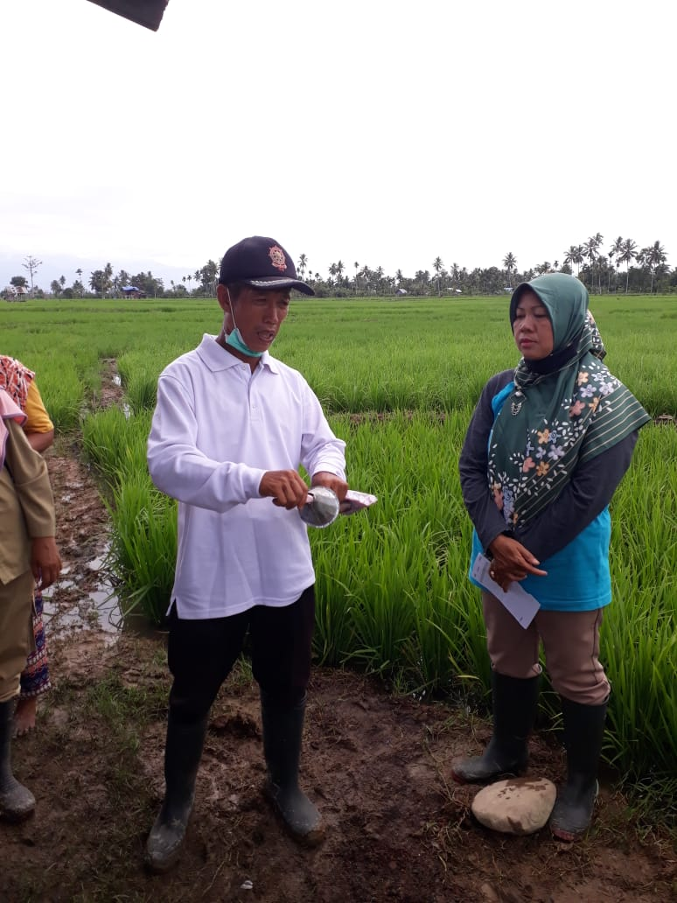
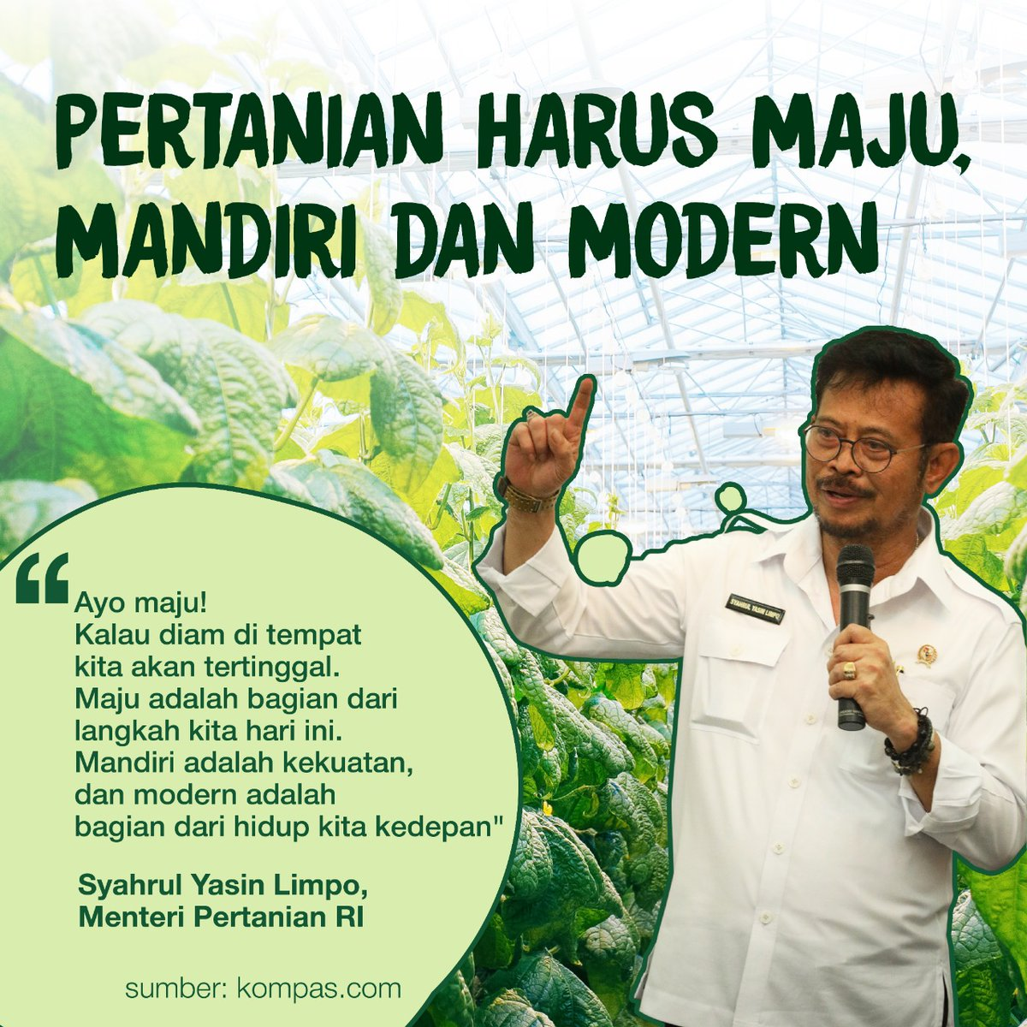

Slide 3
Pengungkit Produktivitas
Inovasi teknologi dan Sarpras
Peraturan Perundangan dan Local Wisdom
SDM
Teknologi Pengungkit Produktivitas
Varietas
Pemupukan berimbang
Alsintan
Pengendalian OPT
Panen/Pasca panen

Slide 4
Pemupukan berimbang adalah pemberian sejumlah pupuk yang sesuai dengan kebutuhan tanaman dan kesuburan tanah agar terjadi keseimbangan hara di dalam tanah sehingga tercapai kondisi favorable (kondusif) untuk pertumbuhan tanaman

Slide 6
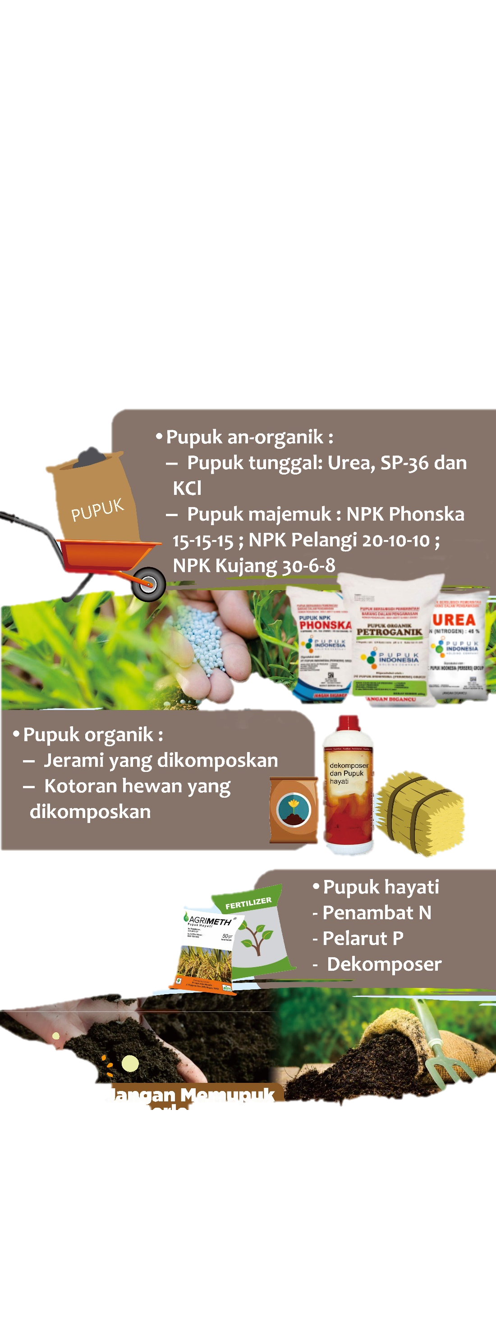
JENIS PUPUK

Slide 8
MANFAAT PEMUPUKAN BERIMBANG

Slide 9
REKOMENDASI PUPUK BERIMBANG UNTUK PADI
Rekomendasi Pupuk SP-36
Rekomendasi Pupuk Urea
Kelas status hara P tanah | Kadar hara P terekstrak HCl 25% | Dosis rekomendasi
 | mg P₂O₅/100 g | kg SP-36/ha
Rendah | < 20 | 100
Sendang | 20 – 40 | 75
Tinggi | > 40 | 50
Ditentukan berdasarkan tingkat produktivitas padi sawah
Produktivitas < 5 t/ha = 200 kg urea/ha
Produktivitas 5 – 6 t/ha = 250 kg urea/ha
Produktivitas > 6 t/ha = 300 kg urea/ha
Rekomendasi Pupuk KCl
Kelas status hara K tanah | Kadar hara terekstrak HCl 25% | Dosis rekomendasi
 |  | Dengan Jerami | Tanpa Jerami
 | mg K₂O/100 g | kg KCl/ha
Rendah | < 10 | 50 | 100
Sendang | 10 – 20 | 0 | 50
Tinggi | > 20 | 0 | 50
Sumber: Badan Litbang Pertanian (2020)

Slide 10
REKOMENDASI PUPUK BERIMBANG UNTUK JAGUNG
Status PK | Urea | SP-36 | KCl
 | kg/ha
RR | 350 | 250 | 100
RS | 350 | 250 | 75
RT | 350 | 250 | 75
SR | 350 | 175 | 100
SS | 350 | 175 | 75
ST | 350 | 175 | 75
TR | 350 | 100 | 100
TS | 350 | 100 | 75
TT | 350 | 100 | 75
Sumber: Badan Litbang Pertanian (2020)

Slide 11
REKOMENDASI PUPUK BERIMBANG UNTUK KEDELAI
Status PK | Urea | SP-36 | KCl
 | kg/ha
RR | 50 | 100 | 100
RS | 50 | 100 | 75
RT | 50 | 100 | 75
SR | 50 | 75 | 100
SS | 50 | 75 | 75
ST | 50 | 75 | 75
TR | 50 | 50 | 100
TS | 50 | 50 | 75
TT | 50 | 50 | 75
Sumber: Badan Litbang Pertanian (2020)

Slide 12
TERIMA KASIH
PERTANIAN
MAJU, MANDIRI DAN MODERN

